Slide 1


Развитие Творческого Воображения (РТВ)
Рубина Наталия Викторовна
Москва, 10 февраля 2020 года
http://triz-summit.ru

Slide 2
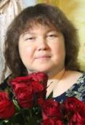
Преподаватель
Рубина Наталия Викторовна
Участники семинара
Преподаватель-методист по ТРИЗ
Мастер ТРИЗ
Руководитель проекта «Кубок ТРИЗ Саммита»
Автор программ, методических материалов для педагогов и учебных материалов для детей по курсам ТРИЗ
Башкова Т.Н.
Кассу Р.;
Кулаков А.В.;
Прокопенко М.Н.;
Сидоренко М.Ю.;
Харитонов А.С.;
Щедрин Н.А.

Slide 3
Цель лекции
Подведение итогов занятий
Защита проектов

Slide 4
Курс РТВ в системе Икар и Дедал
Аналогии. Перенос идей и решений
ММЧ
Перенос свойств
МФО
Морфологический анализ
Надсистема
Психологическая инерция
Эвроритм (4-х этажная схема фантазирования)
Антисистема
10. ИКР
11. Подсистема
12. Синектика, виды аналогий
13. Синтез сказок
14. Системный филогенез и онтогенез
15. Фантограмма
16. Приемы фантазирования
17. Система
18. Системный оператор
19. Элемент

Slide 5
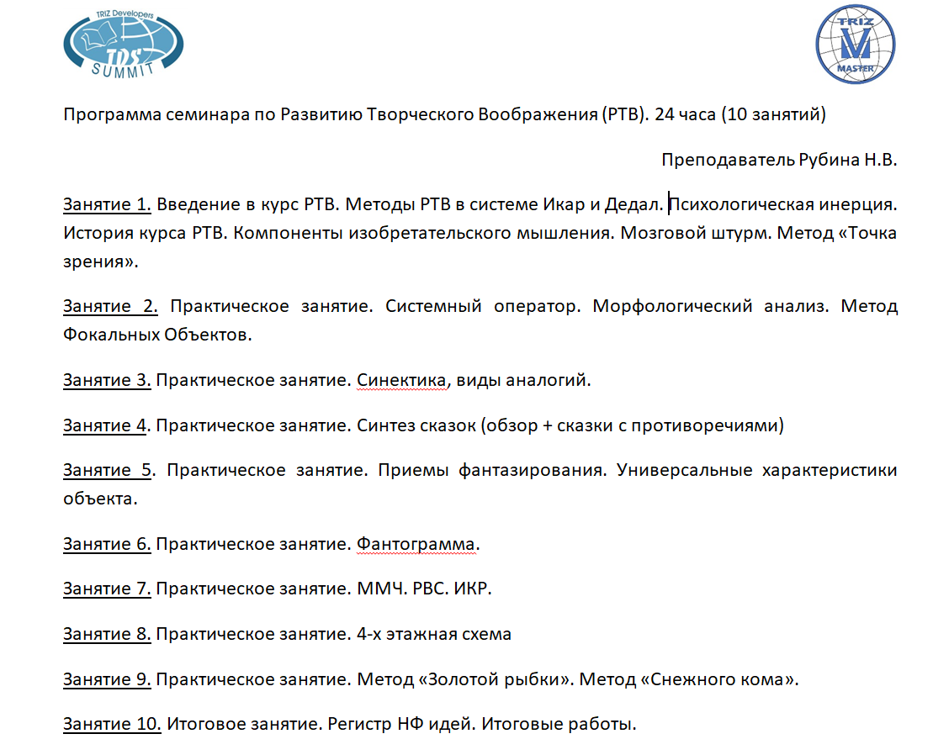
Программа курса Развития Творческого Воображения

Slide 6
Регистр научно-фантастических идей
Начало создания Регистра НФИ – 1964 г.
Автор идеи Г.С. Альтшуллер
Соавторы П. Амнуэль, Р. Леонидов, Д. Биленкин, И. Верткин, В. Журавлева, В. Фей, В. Гаков
Этажная схема
Шкала «Фантазия-2»
Приемы фантазирования
Курс РТВ
"Такого рода исследования - на всю жизнь (и не на одну жизнь). Эта работа требует сил большого творческого коллектива. Но кто бы ни вел такое исследование, он должен ясно себе представить цель работы и "что мы ищем". Ищем мы законы развития интеллектуальных, развивающихся систем".

Slide 7
Регистр научно-фантастических идей
Прямая цель создания Регистра заключалась в систематизации и классификации НФИ. Однако сверхцели этого труда были гораздо более интересны и важны.
Первая сверхцель: выявление методов и приемов, которые можно использовать для создания новых НФИ. В рамках этой сверхцели ставятся дополнительные задачи. Первая: используя выявленные приемы, усовершенствовать уже существующие НФИ. И вторая: поскольку для усовершенствования чего бы то ни было, нужно сначала оценить уже достигнутое, необходимо разработать шкалу оценки НФИ.
Вторая сверхцель: на основе выявленных приемов создание методики развития творческого воображения (РТВ).
Третья сверхцель: использование методики создания НФИ и методики РТВ для целей научного прогнозирования.

Slide 8
Регистр Научно-фантастических идей
В Регистре НФИ разделены на одиннадцать классов:
1. Космос; 10 подклассов
2. Земля; 6 подклассов
3. Человек; 8 подклассов
4. Общество; 7 подклассов
5. Кибернетика; 6 подклассов
6. Инопланетные разумные существа; 2 подкласса
7. Фантастические животные и растения; 6 подклассов
8. Время и пространство; 6 подклассов
9. Фантастические исходные ситуации; 10 подклассов
10. Научно-технические идеи; 18 подклассов
11. Экология. 3 подкласса

Slide 9
Регистр Научно-фантастических идей
Космос. 10 подклассов:
1.1. космические полеты
1.2. космические происшествия
1.3. космическое строительство
1.4. космическая связь
1.5. открытия в космосе
1.6. пришельцы
1.7. контакты с обитателями других планет
1.8. нетехнические цивилизации
1.9. прочие особенности внеземных цивилизаций
1.10. марсиане

Slide 10
Регистр Научно-фантастических идей
1 Класс. Космос.
П/К 1.1. Космические полеты. 12. Групп:
1.1. 1. Межпланетные полеты и межпланетные корабли.
1.1.2. Межзвездные полеты и межзвездные корабли.
1.1.3. Межзвездные перелеты на планетах.
1.1.4. Прочие особенности полетов.
1.1.5. Цели.
1.1.6. Конечные пункты полетов (и место действия).
1.1.7. Псевдо-полеты.
1.1.8. Лететь или не лететь.
1.1.9. Космические станции и оборудование
1.1.9-а. Исследования с помощью киборгов
1.1.9-б. Особые способы исследования и освоения неземле подобных планет.
1.1.10. Наземное оборудование для подготовки полетов.
1.1.11. Совершенно непонятные произведения.
1.1.12. Комбинации "на тему"

Slide 11
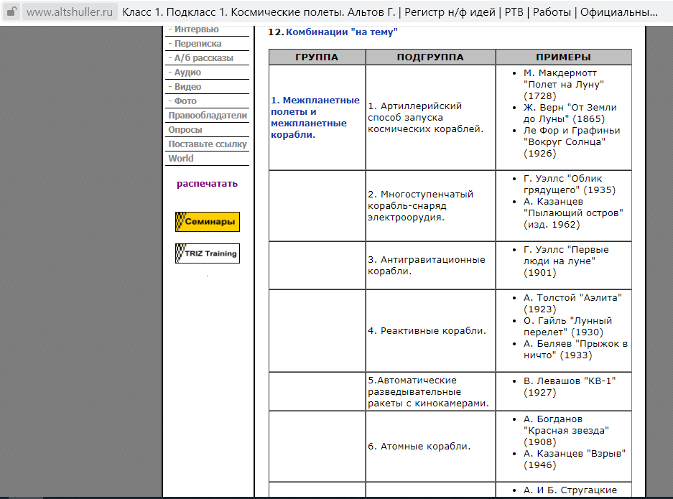
Регистр Научно-фантастических идей
1 Класс. Космос.
П/К 1.1. Космические полеты. 12. Групп:

Slide 12
Патентный Фонд Фантастики (ППФ)
Патентное описание 1
СПОСОБ ПОДЪЕМА ЗАТОНУВШИХ КОРАБЛЕЙ
Автор изобретения Г.Гуревич. Приоритет - 1951 год, повесть "Иней на пальмах".
Способ подъема затонувших кораблей, отличающийся тем, что, с целью увеличения быстроты подъема и величины поднимаемых судов, замораживают окружающую корабль воду, причем образуется айсберг, всплывающий вместе с вмороженным в него кораблем на поверхность.
Патентное описание 6
СПОСОБ ПЕРЕДВИЖЕНИЯ В КОСМИЧЕСКОМ ПРОСТРАНСТВЕ
Автор изобретения Б.Красногорский. Приоритет - 1913 год, повесть "По волнам эфира".
Способ передвижения в космическом пространстве за счет давления света, отличающийся тем, что, с целью удешевления аппарата и уменьшения его массы, движение осуществляют давлением солнечных лучей на парус с большой рабочей поверхностью.
Патентное описание 10
СПОСОБ ПОЛУЧЕНИЯ ПРЕСНОЙ ВОДЫ
Патент Х. Автор изобретения А.Азимов. Приоритет - 1940 год, рассказ "Путь марсиан".
Способ получения пресной воды, отличающийся тем, что, с целью коренного решения проблемы водоснабжения, добычу воды производят из ледяных астероидов, метеоров и других небесных тел (расположенных, например, в кольцах Сатурна), причем объект может быть предварительно транспортирован в удобное для дальнейшей обработки место.

Slide 13
Патентный Фонд Фантастики (ППФ)
Патентное описание 2
ГИПЕРПРОСТРАНСТВО
Автор открытия Д.Кэмпбелл. Приоритет - 1934 год, роман "Ловушка".
Впервые обнаружено физическое явление, заключающееся в том, что существует измерение пространства (гиперпространство), передвигаясь в котором можно мгновенно преодолевать любые расстояния в пространстве трех измерений.
Теория относительности запрещает движение материальных тел быстрее света. Физики с этим постулатом примирились, фантасты - нет. После того, как на страницах фантастических произведений к звездам отправились первые экспедиции, авторы начали искать способ обойти постулат Эйнштейна. Первым это сделал Д.Кэмпбелл, снабдивший пространство еще одним измерением, в котором скорость света - вовсе не предел. Впоследствии фантасты писали о над-, под-, нуль- и прочих пространствах, ничем не отличавшихся от гиперпространства Кэмпбелла. Принцип один: использование для движения неких, пока неизвестных, измерений пространства.
В научной литературе последних десяти лет уже не редки работы, описывающие космос как структуру многомерную. Количество измерений пространства, вводимых авторами (не фантастами!), достигает десяти и более. Физическое четырехмерное пространство-время является как бы проекцией, доступной нашим органам чувств и приборам. Вопрос о том, является ли это многомерие лишь математической абстракцией, пока открыт. Не исключено, однако, что идея гиперпространства станет реальностью науки.
Для фантастики же открытие Д.Кэмпбелла сыграло положительную роль, и не только потому, что позволило героям фантастических произведений летать от звезды к звезде, как из Москвы в Париж. Исподволь воздействуя на читателя, литература приучает его к мысли о гораздо большей сложности мироздания, чем это предполагает обыденное сознание.

Slide 14
Итоговый проект
Выберите новый объект для преобразования. Используйте один или несколько изученных на занятиях методов РТВ для подготовки итоговой работы.
Вы можете поставить перед собой разные цели: придумать новый (несколько вариантов) продукт; спрогнозировать появление нового устройства, технологии; написать фантастический рассказ; подготовить комикс, сюжет (раскадровку) для фантастического фильма, сказки и т.д.

Slide 15

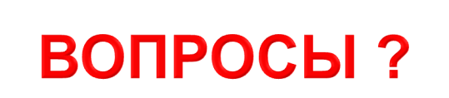
Notes:
15

